Slide 1
حفظ 42-46

Slide 2
أن يستمع الطالب آيات المقطع استماعًا جيدًا.
أن يتلو الطالب آيات المقطع تلاوة صحيحة.
أن يحفظ الطالب آيات المقطع حفظاً متقنًا.
أن يعرف الطالب نوع السورة وعدد آياتها و موضوعها.
أن يتعرف الطالب على معاني الكلمات في المقطع المحدد.

Slide 3
موضوعها
عدد آياتها
نوعها
التذكير بالله و اليوم الآخر
46 آية
مكية

Slide 4
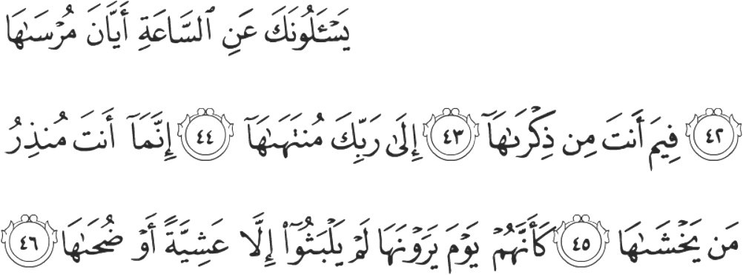

Slide 5
فيم أنت من ذكراها
يسألونك عن الساعة أيَّان مرساها
ليس لك علم بها حتى تذكرها لهم، وليس من شأنك ذلك، إنما شأنك الاستعداد لها.
يسألك –أيها الرسول- المكذبون بالبعث: متى تقع الساعة؟
كأنهم يوم يرونها لم يلبثوا إلا عشية أوضحاها
إنما أنت منذر من يخشاها
إلى ربك منتهاها
كأنهم يوم يرون الساعة مشاهدة، لم يلبثوا في حياتهم الدنيا إلا عشية يوم واحد أو بكرته.
إنما أنت منذر من يخشى الساعة؛ لأنه الذي ينتفع بإنذارك.
إلى ربك وحده منتهى علم الساعة.

